Slide 1



Bảng con bí mật
2
1
Next

Slide 2

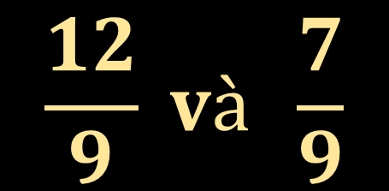

Hãy so sánh hai phân số:
QUAY VỀ

Slide 3
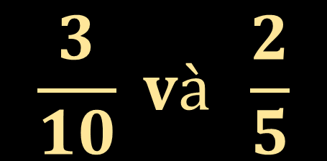




Hãy so sánh hai phân số:
QUAY VỀ

Slide 4


Toán
Ôn tập: So sánh
hai phân số
(tiếp theo)

Slide 5
Bài 1
3
…
2
…
a)
<
>
=
<
1
;
=
1
5
2
9
7
;
…
…
1
1
>
>
4
8
b. Nêu đặc điểm của phân số lớn hơn 1, bé hơn 1,
bằng 1.
Phân số có tử số lớn hơn mẫu số thì phân số đó lớn hơn 1.
Phân số có tử số bé hơn mẫu số thì phân số đó bé hơn 1.
Phân số có tử số bằng mẫu số thì phân số đó bằng 1.

Slide 6
Bài 2
Thảo luận nhóm đôi
a) So sánh các phân số sau:
2
2
5
5
11
11
và
;
;
và
>
<
>
và
5
7
9
6
2
3
b) Nêu cách so sánh hai phân số có cùng tử số:
Trong hai phân số có cùng tử số:
Phân số nào có mẫu số lớn hơn thì phân số đó bé hơn;
Phân số nào có mẫu số bé hơn thì phân số đó lớn hơn.

Slide 7

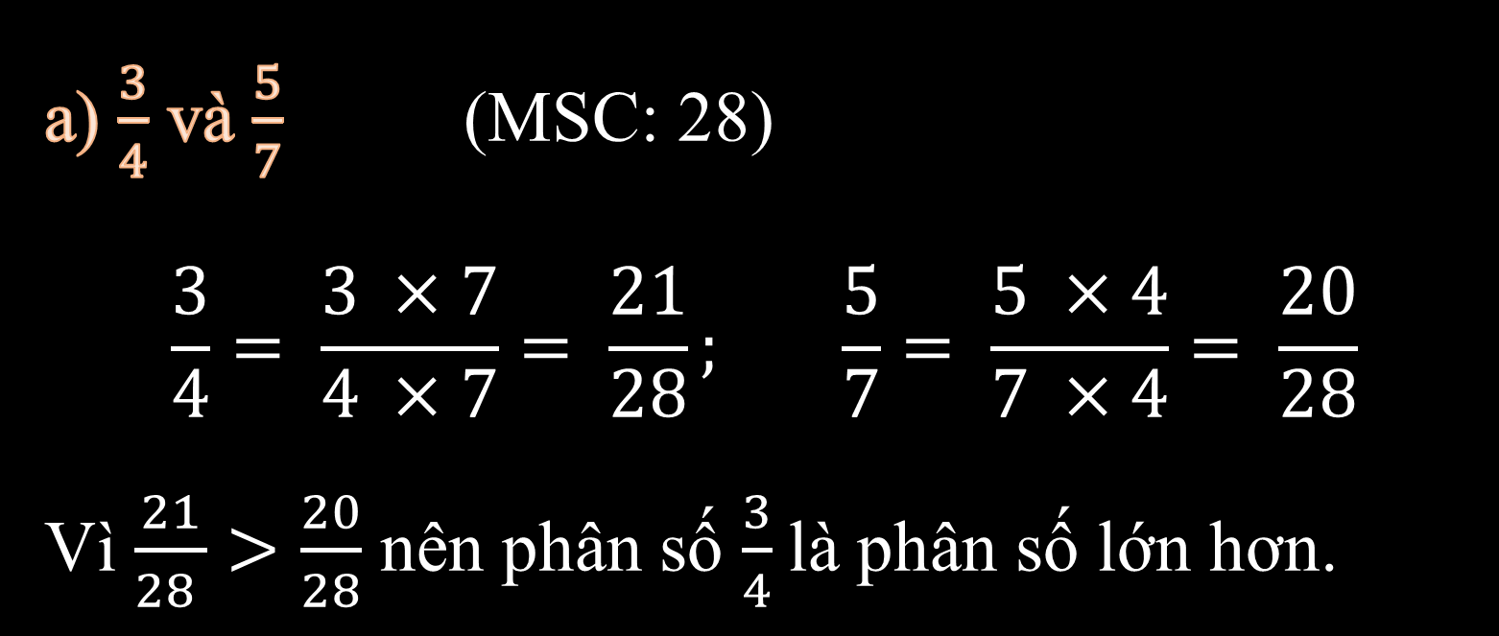
Bài 3
Phân số nào lớn hơn?

Slide 8
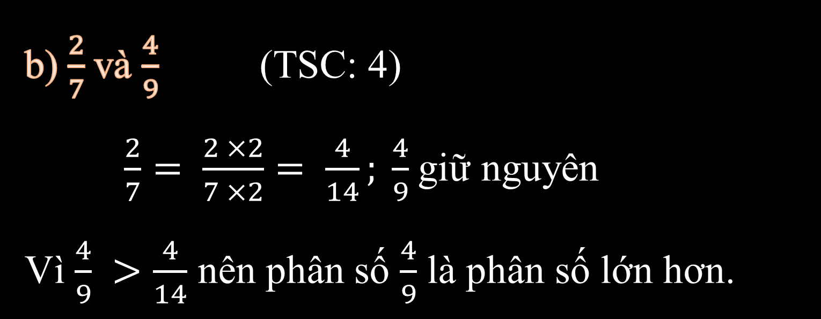
Bài 3
Phân số nào lớn hơn?

Slide 9
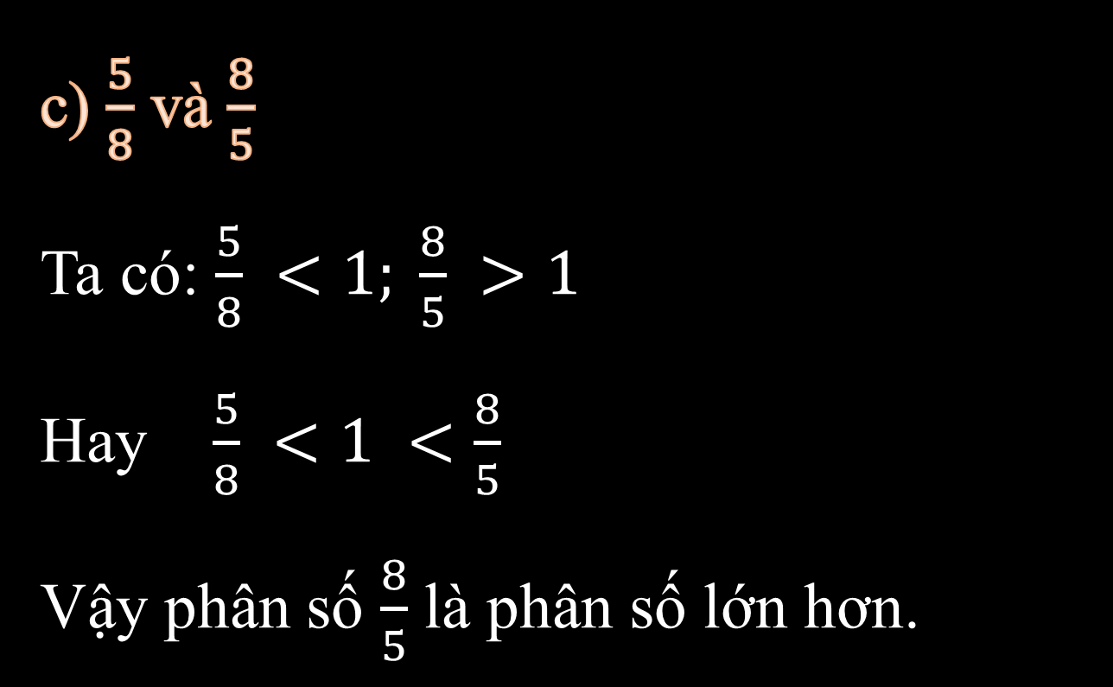
Bài 3
Phân số nào lớn hơn?

Slide 10


Bài 4
Bài giải
Vậy em được mẹ cho nhiều quýt hơn.

Slide 11

Bài 4
Bài giải
Cách 2:
Vậy em được mẹ cho nhiều quýt hơn.

Slide 12

THANK
YOU

